Slide 1
اختلالات بافت نرم تاثیر گذار بر بارداری و زایمان
ناهنجاریهای واژن و سرویکس
اختلالات آناتومیکی رحم
ناهنجارهای تکاملی مجاری مولرین
اختلالات اکتسابی رحم
اختلالات اکتسابی سرویکس، واژن و پرینه
میوم و کیستهای تخمدان

Slide 2
:
امبریوژنزرحم در هفتۀ دهم با اتصال دو مجرای مولر، در خط وسط شروع وسپس در جهت دمی و سری گسترش پیدا می کند
سپتوم به آهستگی از بین می رود و حفرۀ رحم بوجود می آید. این روند معمولا تا هفتۀ بیستم کامل می شود.

Slide 3
جدول : تقسیم بندی ناهنجاریهای مولر طبق سیستم انجمن ناباروری آمریکا
1-هیپوپلازی یا آژنزی سگمنتال مولر | الف)واژینال ب)سرویکال پ)فوندوس رحم ت)لوله ای ث)ناهنجاریهای مرکب
2-رحم تک شاخ | الف)شاخ تکامل نیافتۀ "ارتباطی” ب)شاخ "غیرارتباطی” پ)فقدان حفرۀاندومتر ت)فقدان شاخ تکامل نیافته
3-رحم دوتایی
4-رحم دوشاخ | الف)کامل (تقسیم تا سوراخ داخلی) ب)ناقص(نسبی)
5-رحم سپتوم دار | الف)کامل(سپتوم تا سوراخ داخلی) ب)ناقص(نسبی)
6- قوسی
7-در ارتباط با دی اتیل استیل بسترول

Slide 4
ناهنجاریهای مولرین

Slide 5
Imperforate hymen

Slide 6
اختلالاتمادرزادیو اکتسابی ولو:
1- آترزی ولو:آترزی یک سوم تحتانی واژن و از چسبندگی ها یا اسکارهای حاصل از آسیب یا عفونت ناشی می شود.
زایمان: این اختلال ممکن است مانع قابل توجهی بر سر راه زایمان واژینال ایجاد کند. اگر چه معمولا بر این مقاومت غلبه می کند،ولی ممکن است پارگی عمیق پرینه رخ بدهد.
چسبندگی لبهای ولو(labial fusion):
علل : آن هیپرپلازی مادرزادی آدرنال , تماس جنین با آندروژن های برونزا و نقایص دیوارۀ شکم پردۀ بکارت بدون سوراخ دراثرپابرجاماندن اتصال بین بولبهای سینوواژینال و سینوس ادراری- تناسلی
اهمیت زایمانی:این اختلال با آمنورۀ اولیه و هماتوکولپوس همراه و اغلب در دوران حاملگی با آن مواجه نمی شویم.
تخریب دستگاه تناسلی:در برخی از کشورها تخریب دستگاه تناسلی مونث ممنوع
حاملگی در این زنان از انسداد مجرای زایمان در اثر اسکارتا بروزعوارض حاملگی، شایع
بسیاری از این زنان تا هنگام حاملگی تمایلی به اصلاح infibulation ندارند؛ بنابراین توصیه شده است این کار دراواسط حاملگی بااستفاده آنالژزی نخاعی انجام شود.

Slide 7
تخریب دستگاه تناسلی:
اقدام دیگر:با قرار دادن انگشت های اشاره و میانی در بین سر جنین (در مرحلۀ crowning)و بافت اسکار، در بین این انگشتان برش بدهیم .
deinfibulation در هنگام زایمان می تواندزایمان واژینال موفقیت آمیز را بدون عوارض عمده امکان پذیر سازد.

Slide 8
اختلالات مادرزادی واژن:
اختلالات تکاملی واژن منفرد و طبیعی
1-آترزی: کامل یا ناکامل (نسبی)
آژنزی واژن معمولا ازسندرم راکی تانسکی- کاستر– هاوزر و یا از سندرم عدم حساسیت به آندروژن یا feminization testicular

Slide 9
اختلالات مادرزادی واژن:
2-واژن دوگانه: افتراق از "واژن کاملا سپتوم دار"، دشوار است .واژن دوگانۀ واقعی، دارای دو مدخل وهر یک از مدخلها به یک سرویکس ختم می شوند.گاها، یکی از مدخلها"کور"است.
3-واژن دارای سپتوم طولی: در این موارد، واژن دارای یک سپتوم طولی کامل است. 4- واژن دارای سپتوم عرضی:بعلت"کانالیزاسیون نادرستِ مجرای مولرِ متصل شده که درمعاینۀ لگن و یا قرار دادن تامپون تشخیص داده می شود.

Slide 11
اختلالات مادرزادی واژن:
اهمیت زایمانی:این ناهنجاریها گهگاه مانع زایمان واژینال می شوند.
آترزی: آترزی کامل واژن اگر با عمل جراحی اصلاح نشود، سد کارآمدی در برابر حاملگی
ویک سوم زنان دچار ناهنجار های همزمان ادراری – تناسلی

Slide 12
اختلالات مادرزادی واژن:
در موارد آژنزی کاملِ مولر، حاملگی غیر ممکن است، اما تکنیک متسع کردن واژن در90% در ایجاد "واژن عملکردی" با موفقیت همراه هستند.
آترزی ناکامل، یااز تظاهرات تکامل نادرست و یا از اسکارِ آسیب یا التهاب
در اکثر مواردِ آترزی نسبی به علت نرم شدگی بافت در اثر حاملگی، در طی لیبر بر انسداد غلبه میشود.

Slide 13
اختلالات مادرزادی واژن:
اهمیت زایمانی سپتومها و تنگیها:
سپتومهای طولی کامل، سبب دیستوشی نمی شوند، چون نیمی ازواژن متسع می شود.
اما، سپتومهای ناکامل با نزول جنین تداخل می کنند. گهگاه،بریدن سپتوم یا انجام زایمان سزارین ضرورت پیدا می کند.

Slide 14
اختلالات مادرزادی واژن:
اهمیت زایمانی:گاهی اوقات، یک سپتوم عرضی با منفذی کوچک، بخش فوقانی واژن راازبقیۀ مجراجدا می کند.
در زمان لیبراین منفذبه غلط به عنوان "منفذ متسع نشدۀ سرویکس" تشخیص داده می شود .
سربرروی سپتوم فشرده می شود وباعث می گردد سپتوم به طرف پایین برآمده شود.
اگر سپتوم پاره نشود، اعمال فشار اندک برمنفذ آن معمولاسبب افزایش اتساع سپتوم می شود، اما گاهی اوقات انسزیون صلیبی برای زایمان

Slide 15
اختلالات اکتسابی واژن:
اختلالات اکتسابی واژن ناشایع حتی بعداز تروماهای شدید، عملکرد جنسی وتولید مثلی درطولانی مدت طبیعی است.
آترزی نسبی:
آترزی ناکامل، در اثر عفونت یاتروما سبب تشکیل بافت اسکاردرخلال لیبر، معمولا فشار حاصل از عضو نمایش بر این آترزی غلبه می کند، اما گهگاه انسزیون ویا حتی زایمان سزارین ضرورت پیدا می کند.

Slide 16
اختلالات اکتسابی واژن:
فیستولهای دستگاه تناسلی:
فیستولهایی که در دوران حاملگی دیده می شوند احتمالا از قبل وجود داشته در لیبرهای متوقف شدۀ طولانی مدت، ممکن است دستگاه تناسلی بین سر جنین و لگن استخوانی فشرده شود.
فشار زود گذر اهمیت چندانی ندارد، اما فشار طولانی مدت ممکن است سبب نکروز و به دنبال آن سبب تشکیل فیستول شود.

Slide 17
اختلالات مادرزادی سرویکس:
ناهنجاریهای سرویکسِ منفرد و طبیعی:
1-آترزی:
ممکنه کل سرویکس تشکیل نشود. این حالت ممکن است با تشکیل ناکامل بخش فوقانی واژن یا بخش تحتانی رحم همراه باشد.

Slide 18
اختلالات مادرزادی سرویکس:
2- سرویکس دو گانه: هر یک ازسرویکس های مجزا، از بلوغ مجاری مجزای مولر حاصل می شوند.
هم سرویکسهای دوگانۀ حقیقی و هم سرویکس های دوگانۀ سپتوم دار، معمولا با سپتوم طولی واژن همراه هستند.

Slide 19
اختلالات مادرزادی سرویکس:
3-همی سرویکس (نیم سرویکس)منفرد:
این اختلال ،از بلوغ یک طرفۀ سیستم مولر ناشی می شود .
4-سرویکس سپتوم دار:
دراین اختلال ، یک سپتوم وجود دارد که حلقۀ عضلانی واحدی را به دو قسمت تقسیم می کند. سپتوم ممکن است محدودبه سرویکس باشد،اما با شیوع بیشتر امتداد رو به پایینِ سپتوم رحمی و یا گسترۀ رو به بالای سپتوم واژنی است.

Slide 20
اختلالات مادرزادی سرویکس:
اهمیت زایمانی:
آترزی کامل سرویکس، باحاملگی مغایرت دارد.
تنگی سیکاتریسی سرویکس ، ممکن است به دنبال انواع مختلفِ ترومای سرویکس رخ بدهد .چون در دوران حاملگی معمولا نرم شدگی بافت رخ می دهد ، تنگی به طور معمول در حین لیبر برطرف می شود، اما گهگاه زایمان سزارین ضرورت پیدا می کند.

Slide 21
اختلالات مادرزادی سرویکس:
درمان:
سرکلاژ ترانس ابدومینال در زنان
مبتلا به آترزی نسبی (ناکامل) سرویکس یا
هیپوپلازی سرویکس بهترین پیش آگهی

Slide 22
اختلالات مادرزادی رحم:
تشخیص:
معاینۀ روتین لگن
سونوگرافی ( 43%حساسیت)
(MRI)
هیستروسکوپی و هیستروگرافی
لاپاروسکوپی

Slide 23
اختلالات مادرزادی رحم :
اختلالات مادرزادی همراه با این اختلال:
نقایص شنوایی:
تقریبا در یک سوم زنان مبتلا به نقایص مولر، نقایص اورولوژیک:
در آترزی یک طرفۀ رحم ناهنجاری های اورولوژیک در همان سمت شایع است.

Slide 24
اختلالات مادرزادی رحم:
رحم تک شاخ(کلاس 2): (شایعترین ناهنجاری رحم)
ناباروری، اندومتریوز و دیس منوره در این ناهنجاری افزایش می یابد.
لانه گزینی در "همی یوتروسی" با اندازۀ طبیعی
با افزایش میزان بروز زایمان پره ترم،
محدودیت رشد جنین، نمایش بریچ، اختلال
عملکرد لیبر و زایمان سزارین

Slide 25
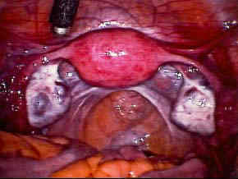
Normal HSG Normal Pelvis

Slide 26
Unicornuate Uterus

Slide 27
Unicornuate Uterus

Slide 28
اختلالات مادرزادی رحم:
رحم دوتایی(کلاس 3):
عوارض: حاملگیهای نابه جا
حاملگی در شاخ رحمی تکامل نیافته
پارگی رحم
محدودیت رشد جنین
موارد نمایش بریچ
زایمان سزارین
موارد زایمان پره ترم

Slide 29
اختلالات مادرزادی رحم:
درمان رحم دوتایی(کلاس 3):
متروپلاستی شکمی (رزکسیون سپتوم و ادغام فوندوسها )

Slide 30
Didelphic uterus

Slide 31
اختلالات مادرزادی رحم:
رحمهای دو شاخ و سپتوم دار(کلاس 4و5):
عوارض:
سقط (دررحم سپتوم داربیشترازرحم دوشاخ)
نقایص استحاله ای اندام
پارگی رحم
زایمان پره ترم
قرار غیر طبیعی جنین
زایمان سزارین

Slide 32
اختلالات مادرزادی رحم:
درمان رحمهای دوشاخ وسپتوم دار(کلاس4و5):
جراحی رحم ممکن است سودمند باشد.
ترمیم رحم دوشاخ، از طریق متروپلاستی ترانس
ابدومینال و با رزکسیون سپتوم و ادغام فوندوس ها
صورت می گیرد.
بعداز رزکسیون موفقیت آمیز سپتوم رحمی،
سرکلاژ ضرورت ندارد.
به دنبال ترمیم رحم های سپتوم دار،لیبر پره ترم و
پارگی فاجعه بارفوندوس نیزگزارش شده است.

Slide 33
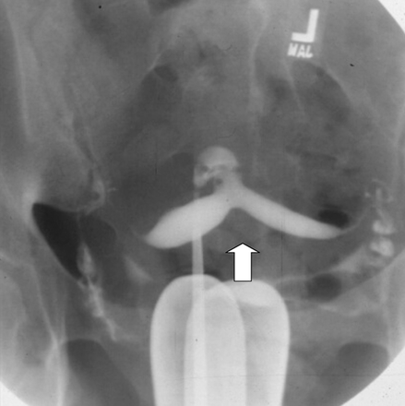
Bicornuate Uterus

Slide 34
Uterine Septum

Slide 35
اختلالات مادرزادی رحم:
رحم کمانی (کلاس 6):
انحراف خفیفی از رحم تکامل یافتۀ طبیعی
رحم قوسی اثری برپیامد های حاملگی ندارد ولی افزایش احتمال سقطِ سه ماهۀ دوم
و لیبر پره ترم گزارش شده

Slide 36
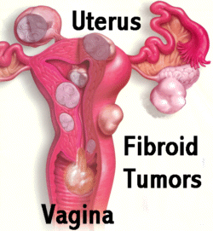
اختلالات اکتسابی رحم(میوم):
انواع میوم ها:
(زیر مخاطی )
(زیر سروزی )
(داخل جداری)

Slide 37
اختلالات اکتسابی رحم:
میوم های رحم:
تعریف: تومورهای خوش خیم عضلۀ صاف
شیوع:
شیوع دقیق این عارضه در بارداری دقیقا مشخص نیست اما درمطالعات مختلف، نتایج مختلفی گزارش شده است. فیبروئیدها ممکن است در بیش از 80%زنان در سنین باروری دیده شوند اگر چه فقط در 4% زنان حامله از طریق سونوگرافی کشف می شود.
در زنان نولی پار (پرایمی پار )شایعتر از زنان مولتی پار است.

Slide 38
اختلالات اکتسابی رحم:
تشخیص:سونوگرافی
میومها با توده های تخمدان (چه خوش خیم و چه بد خیم )و همچنین با حاملگی مولار، حاملگی نا به جا، سقط فراموش شده، اختلالات روده و حتی سر جنین اشتباه گرفته میشوند.
MRI

Slide 39
اختلالات اکتسابی رحم:
خطرات:میومها دردوران حاملگی یا دوران نفاس،
گهگاه دچارانفارکتوس هموراژیک می شوند.
(اغلب فیبروئیدهای بزرگتر از 5سانتی متر)
علایم شامل:
درد کانونی همراه با حساسیت در لمس و گاهی اوقات تب کم شدت، تهوع و استفراغ از جملۀ این علایم می باشد. لکوسیتوز متوسط شایع است.

Slide 40
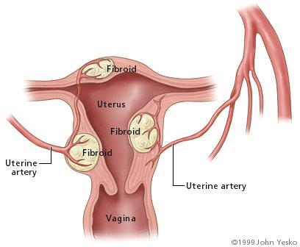
اختلالات اکتسابی رحم:
افتراق دژنرسانس میوم از:
آپاندیسیت
دکولمان جفت
سنگ حالب
پیلونفریت
راه تشخیص تکنیکهای تصویربرداری.
این اتفاقات معمولا در هفته های 22-20 حاملگی اتفاق می افتد.

Slide 41
اختلالات اکتسابی رحم:
دو عامل با اهمیت بیشتراندازه و محل میوم هستند.
اگر جفت در مجاورت میوم ویا
درروی میوم لانه گزینی کرده باشد، احتمال:
سقط، دکولمان جفت، لیبرپره ترم و
خونریزی بعد از زایمان افزایش پیدا می کند.
تومورهای واقع در سرویکس یا سگمان تحتانی
رحم سبب توقف لیبر

Slide 42
اختلالات اکتسابی رحم:
خونریزی در هنگام زایمان سزارین محتمل و هیسترکتومی از نظر تکنیکی دشوارتر
میوم هایی که مجاور مجرای زایمانند با بزرگ شدن رحم به سمت بالا انتقال پیدا می کنند.
در بسیاری از موارد، می توان قبل از آغاز لیبر درمورد روش زایمان تصمیم گیری کرد.

Slide 43
اختلالات اکتسابی رحم:
از عوارض مهم دیگر:
کاهش باروری در اثر این ضایعات مشخص نشده است امادربرخی مطالعات گزارش شده است که فقط میومهای زیر مخاطی اثر منفی قابل توجهی بر باروری دارند.
دخالت احتمالی میومها در سقط زودرس .

Slide 44
آثار حاملگی بر میوم ها:
در سه ماهه اول حاملگی، میومها بدون تغییر و یا اندازۀ آنها افزایش
(نوعی پاسخ زودرسِ احتمالی به افزایش استروژن).
سه ماهۀ دوم، میومهای کوچکتر (6-2 سانتی متر)معمولا بدون تغییر و یا اندازۀ آنها افزایش می یابد در حالیکه از اندازۀ میوم های بزرگتر کاسته
(احتمالا بعلت کاهش گیرنده های استروژن).
سه ماهۀ سوم صرف نظر از اندازۀ اولیه میوم، میومها معمولا بدون تغییر و یا اندازۀ آنها کاهش
(که انعکاسی از تنظیم کاهشیِ گیرنده های استروژن).

Slide 45
درمان:
پس از تایید تشخیص، درمان با سیاست انتظاری (expectant management) توصیه می شود.
درمان میومهای علامت دار، شامل آنالژزی وتحت نظر گرفتن بیماراست.
در اکثر موارد، نشانه ها و علایم در عرض چند روز فروکش می کنند، اما التهاب ممکن است سبب تحریک لیبر شود.

Slide 46
درمان:
درسابقۀ نازایی فیبروئیدهای ساب موکوزال از طریق هیستروسکوپ با یا بدون استفاده از آنالوگهای آزاد کنندۀ هورمون گنادوتروپین (گوسرلین ) خارج می شوند.
در میوم ها ی علامت دار مشاوره به بیمار در مورد خطرات ناشی از میومکتومی و میومکتومی.

Slide 47
درمان میوم:
به دلیل مشکلات فراوان با فیبروم های ساب موکوزال توصیه می شود که این نوع فیبروم ها قبل از باردار شدن از طریق هیستروسکوپ با یا بدون استفاده از گوسرلین (آنالوگ آزاد کنندۀ هورمون گنادوتروپین ) برداشته شود.
این که یک زن چه مدت پس از برداشتن این فیبروم ها می تواند باردار شود، دقیقا مشخص نیست. فیبروئیدهای اینترامورال و ساب سروزال خیلی بزرگ و علامت دار
بایستی خارج شوند

Slide 48
درمان:
قبل از در آوردن فیبروم به خانم مشاوره داد، زیرا وجود خونریزی زیاد ممکن است ناچاربه هیسترکتومی
درمان با آنالوگهای آزادکنندۀ هورمونهای گنادوتروپین قبل از جراحی ممکن است باعث کاهش خطر خونریزی در این نوع از جراحی ها شود.

Slide 49
درمان:
میومکتومی داخل جداری، برای حاملگی بعدی مخاطره آمیز است.
زیرا سبب ایجاد نقصی در داخل حفرۀ اندومتر و یا درست در مجاورت حفرۀ اندومتر شود، در نتیجه ممکن است پارگی رحم مدتها قبل از لیبر و گاهی اوقات حتی در اوایل حاملگی رخ بدهد.
در این موارد، قبل از شروع لیبر فعال، زایمان سزارین توصیه می شود.

Slide 50
درمان:
رزکسیون میومها در دوران حاملگی، عموما بعلت خونریزی شدیدکنتراندیکاسیون دارد.
در برخی از موارد، دردسرکشی که از انفارکتوس و دژنرسانس ناشی می شود، درمان جراحی سریع را الزامی می سازد.

Slide 51
نحوۀ اداره در پری ناتال:
اکثرفیبروئیدها درحاملگی بدون علامت و بکمک معاینات سونوگرافی
با استراحت در بستر، استفاده از آنالژزی و پگهای گرم و سرد شکم و مهارکننده های سنتز پروستاگلاندین با احتیاط، درد ناشی از فیبروئید ها معمولا پسرفت می کنند.

Slide 52
ادارۀ پری ناتال:
فیبروئیدساب سروزال پایه دار بندرت نیازبه جراحی
پولیپ فیبروئیدی درسرویکس با لیگاتور کردن،
فیبروئید ساب سروزال که با فشار در بن بست دوگلاس باعث اختلال در ادرار کردن شده نیاز به کاتتریزاسیون داشته باشد.

Slide 53
اداره پری ناتال:
اگر یک فیبروئید سگمان تحتانی باعث قرار نامناسب جنین بعد از هفتۀ 36 بارداری شود، سزارین الکتیو در هفته های 39-38
در موارد زیر بایستی از برش سزارین در سگمان تحتانی رحم استفاده شود:
- فیبروئیدها درسگمان تحتانی رحم و یا درسرویکس
--باعث قرار نامناسب جنین واختلال در آنگاژمان سرجنین شود.
-بیماردارای سابقه میومکتومی قبلی جهت برداشت فیبروئیدهای اینترامورال

Slide 54
نحوۀ ادارۀبیمار در لیبر و زایمان:
ادارۀ بیماردر طی لیبر به این مسئله بستگی دارد که آیا فیبروم باعث توقف لیبر شده است یا نه؟
اگر فیبروئید در سگمان تحتانی قرار گرفته باشد و باعث توقف لیبر شود سزارین
در LSCS (برش سگمان تحتانی رحم در سزارین )نبایستی فیبروئیدها بیرون آورده شوند.
اگر فیبروئید در سگمان تحتانی نباشد و یا باعث توقف لیبر نشده باشد زایمان طبیعی

Slide 55
پست پارتوم:
اما بایستی پس از زایمان نگران خونریزی های پست پارتوم باشیم زیرا باوجود فیبروئید رحم قادر به جمع شدن نبوده و انقباضات ضعیف رحم باعث خونریزی شود.
داروی اکسی توسیک و نیزترانسفوزیون خون مورد نیاز شود.
در صورت وجود درد، استفاده از آنالژزی

Slide 56
عفونت میومها در دورۀ بعد از زایمان:
اگر چه عفونت نفاسی لگن و میومها هر دو نسبتا شایع هستند، میومها بندرت دچار عفونت می شوند.
در مواردعفونت لگن یا سقط عفونی میومها آلوده میشوند.
اگر میوم درست در مجاورت محل لانه گزینی جفت قرار داشته باشد و یا اگر وسیله ای مانند سوند یا کورت میوم را سوراخ کرده باشد، احتمال این آلودگی بیش از پیش افزایش می یابد.

Slide 57
کیست تخمدان :شیوع :
کیست تخمدان 6 ≥ سانتی متر در هر 2-0/5 در هر 1000 حاملگی
از 1در 80 تا 1در 300 حاملگی دیده می شود.
شایعترین کیستهای عملکردی تخمدان شامل کیستهای فولیکولارو جسم زرد (کورپوس لوتئوم).
شایعترین کیستهای جامد خوش خیم در حاملگی کیست تراتوم بالغ (کیست درموئید).
بیشترکیستهای بدخیم از نوع اپی تلیال هستند (سیست آدنومای سروزی یا موسینی).
بین 5-2% از کیستهای تخمدان در حاملگی بدخیم هستند.

Slide 58
کیست تخمدان:
بیشتر ضایعات بدون علامت اند. لمس توده در شکم و یا لگن . سونوگرافی روتین برای تشخیص ناهنجاریها و یا کنترل حیات جنین صورت می گیرد.
تومورهای تخمدانیِ منحصر به حاملگی نیز از طریق سونوگرافی و یا در هنگام زایمان سزارین، قابل شناسایی

Slide 59
کیست تخمدان:
نشانه ها باتورشن و یا پارگی کیست خود رابه شکل درد شکم، تهوع، استفراغ و تندرنس موضعی نشان می دهد.
احتمال وقوع تورشن کیست تخمدان (بدون خونریزی
و پارگی) درزمان حاملگی و دورۀ نفاس بیشترازهر زمان
دیگری است. در 15-10% از کیستها دیده می شود.
سونوگرافی جهت افتراق کیست ازسایر توده
های لگنی انجام میپذیرد.

Slide 60
کیست تخمدان در حاملگی:
بیشتر کیستهای تخمدان در تریمستر اول کورپوس لوتئوم هستند که سه چهارم بدون علامت وبیشترشان بدون درمان برطرف می شوند.
ارزیابی بیشتر یا درمان کیستهایی که در اوایل حاملگی کشف می شوند، معمولا تا تریمستر دوم به تاخیر انداخته می شود، زیرا اکثرا برطرف می شوند.

Slide 61
کیست تخمدان:
بعد از هفتۀ 16 آمنوره،کیستهای ارگانیک درموئید بیشتر شایع
خطرات: بعد از بدخیمی، وخیم ترین عارضۀ کیستهای تخمدان در دوران حاملگی پیچ خوردگی (تورسیون ) یا خونریزی است.
میزان بروز این عوارض، به اندازۀ تومور و نیز به انجام یا عدم انجام لاپاروتومی پیشگیرانه در تومورهایی که احتمال تورسیون آنها بیشتر است، بستگی دارد.
بین 15- 10% از کیست تخمدان، دچار پیچ خوردگی و باعث درد می شوند.

Slide 62
(ادامه خطرات )کیست تخمدان :
بیشترین خطر کیستهای تخمدان ،در حاملگی متوجه مادر می باشد.
کیستها بزرگ
خطرات جنینی:
پرزانتاسیون نامناسب جنین
افزایش
سزارین
توقف لیبر
سقط خود به خود (7/4% بعد از جراحی انتخابی)
خطرپره ترم لیبر(9%)

Slide 63
کیست تخمدان :
مشاوره قبل از حاملگی:
اگر کیستهایی با مشخصات زیر کشف شود بهتر است جراحی :
کیستهای بزرگتر از 5 سانتی متر
دارای محتویات اکوژن
مقاومت به درمان به مدت بیش از 4 هفته
کیستهای علامتدار.

Slide 64
کیست تخمدان:
خارج کردن تمام توده های تخمدانیِ بزرگتر از 10سانتی
بعلت خطر قابل توجه بدخیمی، اقدامی عاقلانه است
تومورهای 10-6 سانتی متری ،باید با سونوگرافی،
MRIیا هر دو، به دقت از نظر احتمال بیماری نئوپلاستیک
اگر نئوپلاسم باشد، (کیستها حاوی سپتوم، ندول، زواید پاپیلری یا اجزای توپر) رزکسیون اندیکاسیون پیدا می کند.

Slide 65
کیست تخمدان:
در اوایل حاملگی، بزرگ شدگی تخمدان با قطر کمتر از 6 سانتی متر، معمولا از تشکیل جسم زرد ناشی می شود.
کیست های عملکردی جسم زرد معمولا تا هفتۀ 16 برطرف می شوند.
اگر جسم زرد قبل از هفتۀ دهم حاملگی برداشته شود،250میلی گرم 17آلفاهیدروکسی پروژسترون هر هفته تا هفتۀ دهم تجویز می شود. یا از مدروکسی پروژسترون بصورت 20 میلی گرم 2 بار در روز نیز توصیه میشود.
کیستهای 5 سانتی و کوچکتر باید به حال خود رها شوند و خود به خود برطرف می شوند.

Slide 66
کیست تخمدان:
زمان مناسب جراحی در هفته های 20-16
زیرابقای حاملگی به جسم زرد بستگی ندارد و احتمال سقط کمتر است.
لیبر و زایمان : اگر کیست تخمدان باعث توقف در لیبر شود، زایمان به روش سزارین
آسپیراسیون روش قابل قبولی برای رفع کیست نیست زیرا خطر بدخیمی حدود 2% و بهتر است کیست کاملا برداشته شود.

Slide 67
اختلالات اکتسابی رحم

Slide 68
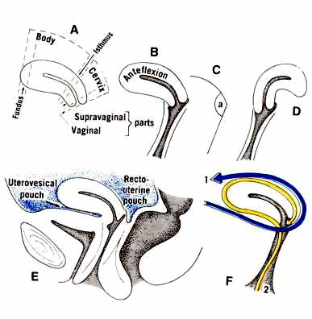
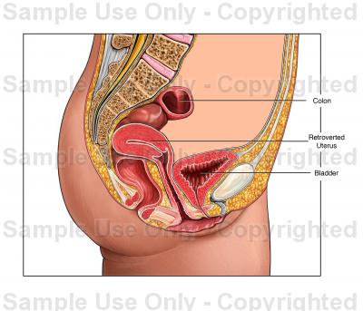

Slide 69
اختلالات اکتسابی رحم:
آنته فلکسیون:
درجاتی ازآنته فلکسیون به طورشایع در اوایل حاملگی فاقداهمیت هستند.
در ماههای بعدی، بویژه هنگامی که دیوارۀ شکم بسیار شل است، رحم ممکن است به طرف جلو بیفتد.
آنته فلکسیون چشمگیرِ رحمِ حاملۀ بزرگ، معمولا با دیاستاز عضلات رکتوس و شکم آویزان همراه است.

Slide 70
اختلالات اکتسابی رحم:
اهمیت زایمانی:
وضعیت غیر طبیعی رحم گاهی اوقات از انتقال صحیح انقباضات جلوگیری می کند ؛ از طریق اصلاح وضعیت با استفاده از binderشکمی ، می توان بر این مشکل فایق آمد.

Slide 71
اختلالات اکتسابی رحم:
رحم رتروورسه:
هرگاه زاویۀ بین محورطولی
رحم و محور واژن بیشتر از
180 درجه با شد به آن رحم رتروورسه گویند
در اکثر موارد مشکلی در حاملگی ایجاد نمی کند و هنگامیکه رحم از لگن بیرون می آید این مشکل به طور خود به خود با پیشرفت حاملگی برطرف می شود

Slide 72
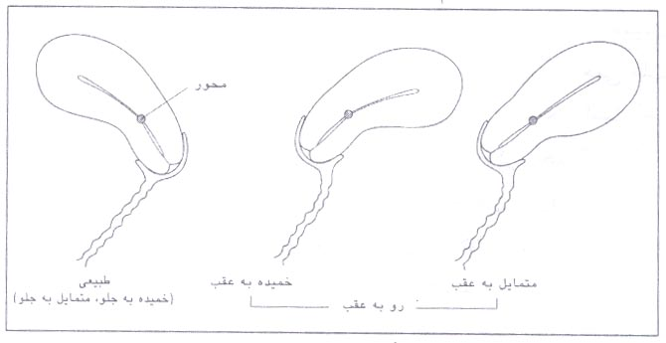
اختلالات اکتسابی رحم:
رحم رتروورسه:

Slide 73
اختلالات اکتسابی رحم:
رحم دچاراختناق(incarceration ):
وقتی رحم حامله دریک پوزیشن رتروفلکسه و رتروورسه قرار دارد و نمی تواند از حفرۀ لگن بیرون بیاید به آن رحم دچار اختناق گویندکه
در فرورفتگی ساکروم به دام می افتد.

Slide 74
اختلالات اکتسابی رحم:
اتیولوژی:فاکتورهای مساعد کننده هنوز شناخته نشده
وجود فیبروئیدها در دیوارۀ رحم و یا چسبندگی رحم در ایجاد اختناق رحم دخالت

Slide 75
اختلالات اکتسابی رحم:
نکته :
درپوزیشن رتروورسه ثابت،
سرویکس و واژن به طرف
جلو و بالا کشیده میشود به
طوریکه به اورترا فشار می آورد.
علایم اختناق رحم:
ناراحتی شکمی ، ناتوانی در دفع طبیعی ادرار و
احتباس حاد ادراری((Acute urinary retention
می باشد،که خودرابه صورت فرکوئنسی وبی اختیاری
نشان می دهد.

Slide 76
اختلالات اکتسابی رحم:
خطرات اختناق رحم :
آسیب نوروماسکولار به مثانه
انسداد حالب و هیدرونفروز به همراه آسیب و عفونت کلیوی
نکروز ارگانهای مجاور رحم
پارگی رحم
پرزانتاسیون غیر طبیعی جنین

Slide 77
اختناق رحم:
درمان:
اصلاح وضعیت رحم و کاتتریزاسیون جهت تسکین و
اصلاحِ احتباس ادراری توصیه می شود، تا مثانه همیشه
خالی باشد و به رحم اجازۀ صعود به طرف بالا را بدهد.

Slide 78
اختلالات اکتسابی رحم:
درمان: پس ازکاتتریزاسیون مثانه، می توان
در وضعیت زانو- سینه رحم را
به خارج از لگن هدایت کرد.
گهگاه، آنالژزی نخاعی یا بی هوشی عمومی ضرورت پیدا می کند.
پس از اصلاح وضعیت رحم ،یک کاتتر ثابت در محل
قرارداده می شود تا تون مثانه به حالت عادی برگردد.
قرار دادن "پساری" نرم به مدت چند هفته ،معمولا از
اختناق مجدد(reincarceration )جلوگیری می کند.

Slide 79
اختلالات اکتسابی رحم:
درمان آنتی بیوتیکی فقط در صورت وجودعفونت ادراری توصیه
بیمار راتشویق کنیم که دروضعیت Prone(دمر)
بخوابد و مثانه اش را مرتب تخلیه کند، اگر قادر نباشد برای بیماریک سوند به مدت 48 ساعت فیکس قرار دهیم وپس از آن با سونوگرافی چک کنیم.

Slide 80
اختلالات اکتسابی رحم:
پرولاپس رحم :
سرویکس وگهگاه بخشی از جسم رحم، ممکن
است به درجات متغیری در اوایل حاملگی از ولو
به خارج برآمده شود.
با افزایش رشد، ممکن است رحم به قسمتهای
بالاتر لگن صعود کند و سرویکس را با خود بالا
بکشد.

Slide 81
اختلالات اکتسابی رحم:
اگر رحم در وضعیت پرولاپس شده پابرجا
بماند،ممکن است در عرض 14-10 هفته
علایم اختناق (incarceration) پدیدار
شوند.
برای جلوگیری از این مساله ،رحم در اوایل
حاملگی جابه جا می شود و با یک پساری
مناسب دروضعیت مطلوب نگه داشته میشود.

Slide 82
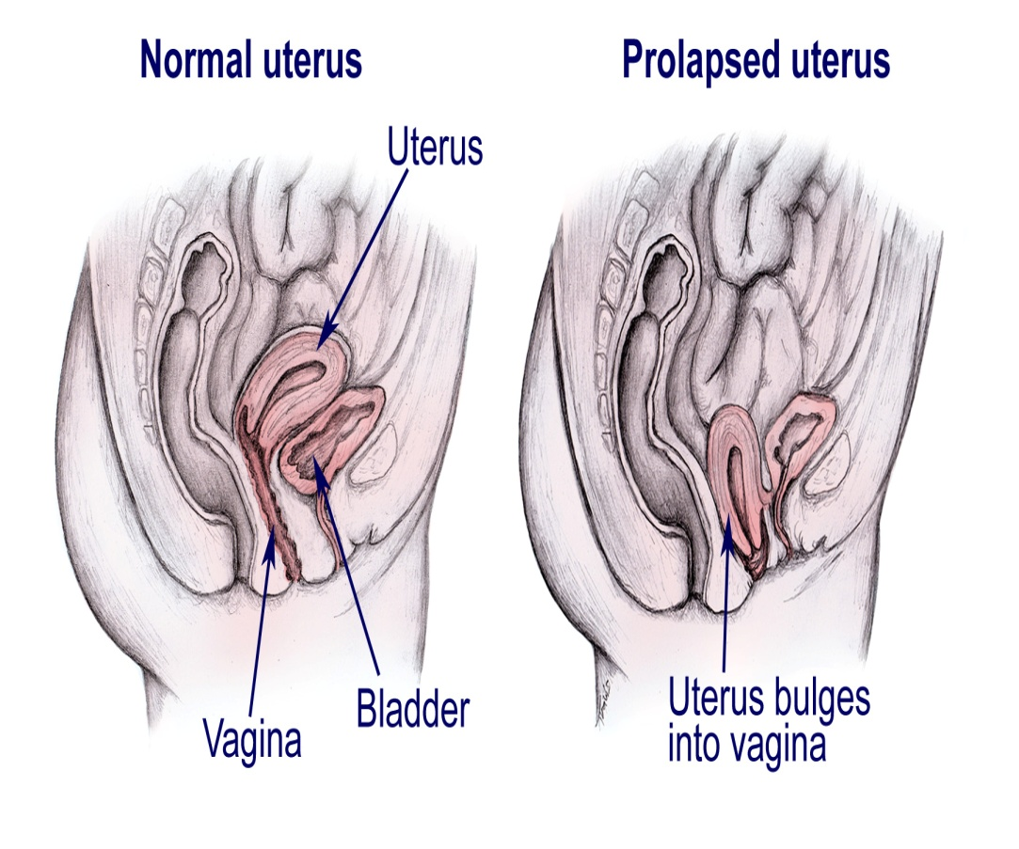
پرولاپس رحم:
با فیکساسیون
ساکرواسپینوسِ
رحمی – خاجی برای
اصلاح پرولاپس رحم
زایمان واژینال موفقیت.

Slide 83
اختلالات اکتسابی رحم:
سیستوسل و رکتوسل :
تضعیف حمایت فاسیاییِ بین واژن ومثانه سیستوسل
تضعیف فاسیای موجود بین واژن و رکتوم رکتوسل
عوارض:
استاز ادرار در اثر سیستوسل ، زمینه را برای ابتلا به عفونت مساعد می سازد .
حاملگی ممکن است بی اختیاری استرسی ادرار را که در ارتباط با این ضایعه وجود دارد تشدید کند:
افزایش وزن رحم افزایش پیشروندۀ فشار مثانه
بسته شدن ناکامل پیشابراه

Slide 84
اهمیت
اهمیت زایمانی:در جریان لیبر، سیستوسل یا رکتوسل ممکن است مانع از نزول طبیعی جنین شود، مگر اینکه سیستوسل یا رکتوسل تخلیه شوند و از سر راه کنار بروند.

Slide 85
اختلالات اکتسابی رحم:
تورسیون (پیچ خوردن )رحم :در اکثریت حاملگی ها
چرخش خفیف و بدون علامت رحم به راست ،کمتر از 40 درجه اما چرخش های بیش از 45 درجه:درتریمستر اول با شیوع 6%
در تریمستر دوم با شیوع 26%
ودر تریمستر سوم با شیوع 49% باعث درد در ناحیۀ شکم در نیمۀ دوم حاملگی می شود.

Slide 86
اختلالات اکتسابی رحم:
عوامل مساعد کننده:
در 90-80%یک فیبروئید،آنومالی های مادرزادی رحم، تورشن (پیچ خوردن) یک شاخ در رحم didelphus، تودۀ آدنکس و یا سابقه ای از جراحی لگن می تواند در ایجاد تورشن نقش داشته باشد.

Slide 87
اختلالات اکتسابی رحم:
خطرات:شوک وازوواگال در مادر و احتمال آسفیکسی در جنین (هم در نوع حادوهم در نوع مزمن) خطرات اصلی پیچ خوردنِ رحم می باشند.
شکل هایی از درد، شکایات روده ای، علایم ادراری
خونریزی، توقف لیبر همراه با تورشن
تورسیون شدیدرحم که بتواند سبب توقف گردش خون رحم شود،نادر است.

Slide 88
اختلالات اکتسابی رحم:
نحوۀ ادارۀ یک رحم حاملۀ دچارتورشن؟
- محافظه کارانه ای اداره می شوند.
استراحت دربستر و اصلاح وضعیت مادر (اصلاح پوزیشن) جهت اصلاحِ خود به خود تورشن توصیه می شود.
استفاده ازآنالژزی ها در صورت نیاز.
اغلب از لاپاروتومی جهت اصلاح تورشن پو با این کار انتظار می رود که حاملگی به خوبی اداره شود.

Slide 89
اختلالات اکتسابی رحم:
اگر جنین زنده باشد، به دلیل خطر بروز شوک در مادر و نیز کاهش اکسیژن رسانی به جنین، مانیتورینگ مادر و جنین می بایستی به دقت انجام شود.
گاها به علت تورسیون شدید رحم ممکن است نیاز به هیستروتومی باشد که در این صورت می بایستی قبل از هیستروتومی، رحمی که دچار تغییر شدید وضعیت شده است از شکم خارج شود.

Slide 90
اختلالات اکتسابی رحم:
نحوۀ زایمان:
زایمان به طریق سزارین انجام می شود تا در حین انجام آن، بتوانند پیچ خوردگی رحم را نیز برطرف کنند.

Slide 91
با تشکر
با تشکر

